Slide 1
护花使者 — 基于 STM32 智能婴儿车
科技温暖生命的起点

Slide 2
目录
1. 项目背景及意义 4. 软件模块
2. 方案总体设计 5. 创新点与未来改进方向
3. 硬件模块

Slide 3
项目背景及意义
介绍项目开展的背景、设计初衷、意义价值、研究目的、目标市场

Slide 4
项目背景与设计初衷
阐述项目开展的背景情况以及设计该产品的初心
01
02
现代育儿现状
设计初衷
在现代社会，人们生活节奏变快，工作繁重，新手父母缺乏经验，24小时待命导致身心疲惫，科学育儿理念与传统照护方式存在认知鸿沟。
让科技温暖生命的起点，使育儿不再是负重前行的旅程，而是共同成长的美好体验。

Slide 5
项目意义与价值
说明项目在科技、育儿、家庭和产业等方面带来的积极影响
1
科技发展推动
3
减轻父母负担
当今科技飞速发展，智能家居产品普及，为智能婴儿床的研发和应用提供技术支撑与环境基础，人们对科技产品接受度提升，也促进其进入育儿领域。
智能婴儿床能自动哄睡、实时监测宝宝状态，父母可远程看护和操控，减少夜间起床次数，让父母有更多休息时间，缓解育儿压力，例如美国结合AI技术的智能婴儿床，能根据婴儿哭声和状态自动摇晃，减少父母半夜哄娃频率。
2
育儿需求转变
4
促进产业创新
随着生活水平提高，育儿观念升级，父母对婴儿用品的智能化、多元化、精细化需求增加，传统婴儿床功能单一，无法满足，智能婴儿床可提供更优质的育儿支持。
推动母婴行业创新发展，吸引更多企业和科研力量投入，带动相关技术研发和应用，拓展智能家居应用场景，形成新的产业增长点。

Slide 6

项目目标与应用市场
项目目标
提供舒适安全的睡眠环境：智能婴儿床通过集成传感器和人工智能技术，能够实时监测婴儿哭声，从而及时发现异常情况并及时提醒；通过调节温度、湿度等环境因素，智能婴儿床可以确保婴儿在适宜的条件下入睡，提高睡眠质量；减轻家长照顾婴儿的负担：家长可以通过手机应用程序或网页实时查看婴儿的睡眠状态和历史数据，无需时刻守在婴儿床旁；智能婴儿床提供的个性化干预建议可以帮助家长更好地了解婴儿的睡眠需求和行为习惯，从而采取更科学的育儿方式。
明确项目要实现的目标以及产品的目标用户群体
应用市场
年轻父母：95后至00后的新生代父母成长于科技时代，对智能产品接受度高，更注重育儿的科学性和便捷性，愿意为提升育儿体验的智能婴儿床买单；双职工家庭：这类家庭父母工作繁忙，缺乏足够时间照顾宝宝，智能婴儿车的远程监控和自动安抚功能，能帮助他们实时了解宝宝情况，减轻育儿负担。

Slide 7
方案总体设计
说明系统的总体设计方案、工作流程、各模块的硬件连接

Slide 8
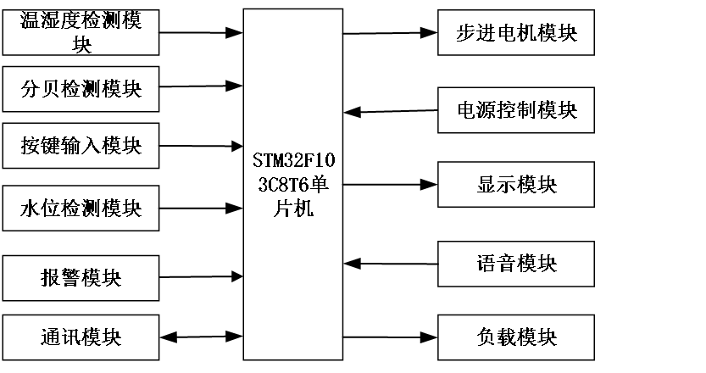
系统总体设计
方案
STM32F103C8T6单片机作为系统主控制器，负责各模块的协调与控制。实现数据采集与指令发送，并支持多种通信协议。
温湿度检测模块由DHT11模块测量并采集温湿度数据并输出。
通信与显示模块支持设备间的数据传播与显示。
语音模块实现语音提示，指令识别或交互功能。
控制与驱动模块，负责系统的逻辑处理，决策制定，并将指令转化为物理动作或者电信号输出。
输入与输出模块接收用户通过物理按键输入的指令或数据，实现基础的人机交互。
软件部分通过keil 5软件进行程序编写，从而控制硬件部分实现对应功能，通过程序进行初始化过程，保障系统通电后的稳定运行。

Slide 9
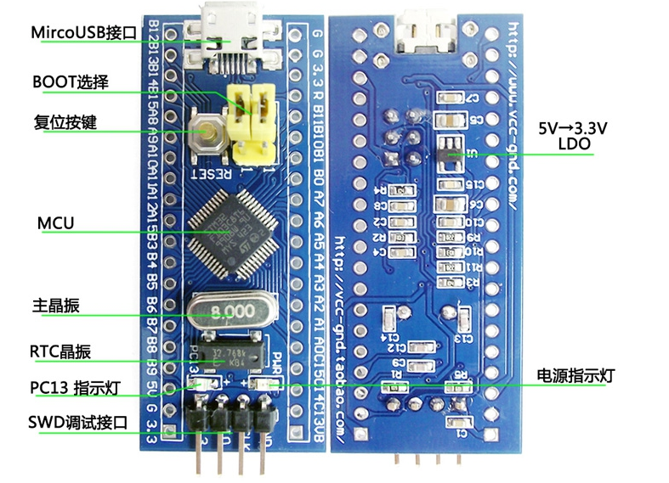
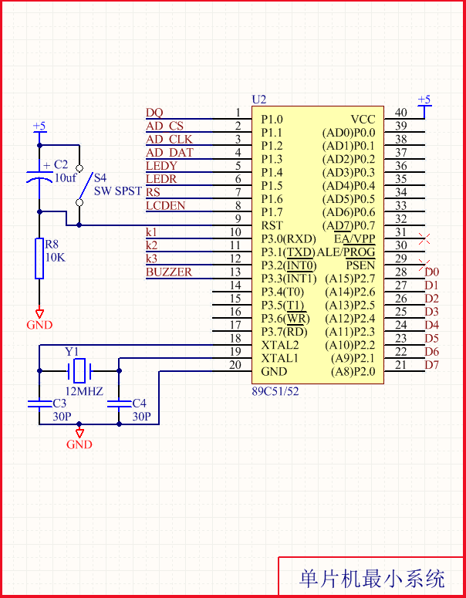
STM32F103C8T6单片机
总体
模块功能
应用场景
STM32F103C8T6单片机作为系统主控制器，负责各模块的协调与控制。
具有高性能处理器、丰富的外设接口与大容量存储空间，满足系统运行需求。
在智能婴儿车系统中，根据环境数据自动控制设备运行，实现智能调控。
采集设备运行数据，进行故障诊断与预警，保障系统稳定运行。
数据传输
单片机通过多种通信接口与各模块连接，实现数据采集与指令发送。
支持多种通信协议，可根据实际需求选择合适的通信方式，提高系统兼容性与稳定性。

Slide 10
硬件模块

Slide 11
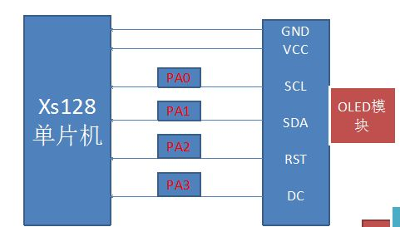
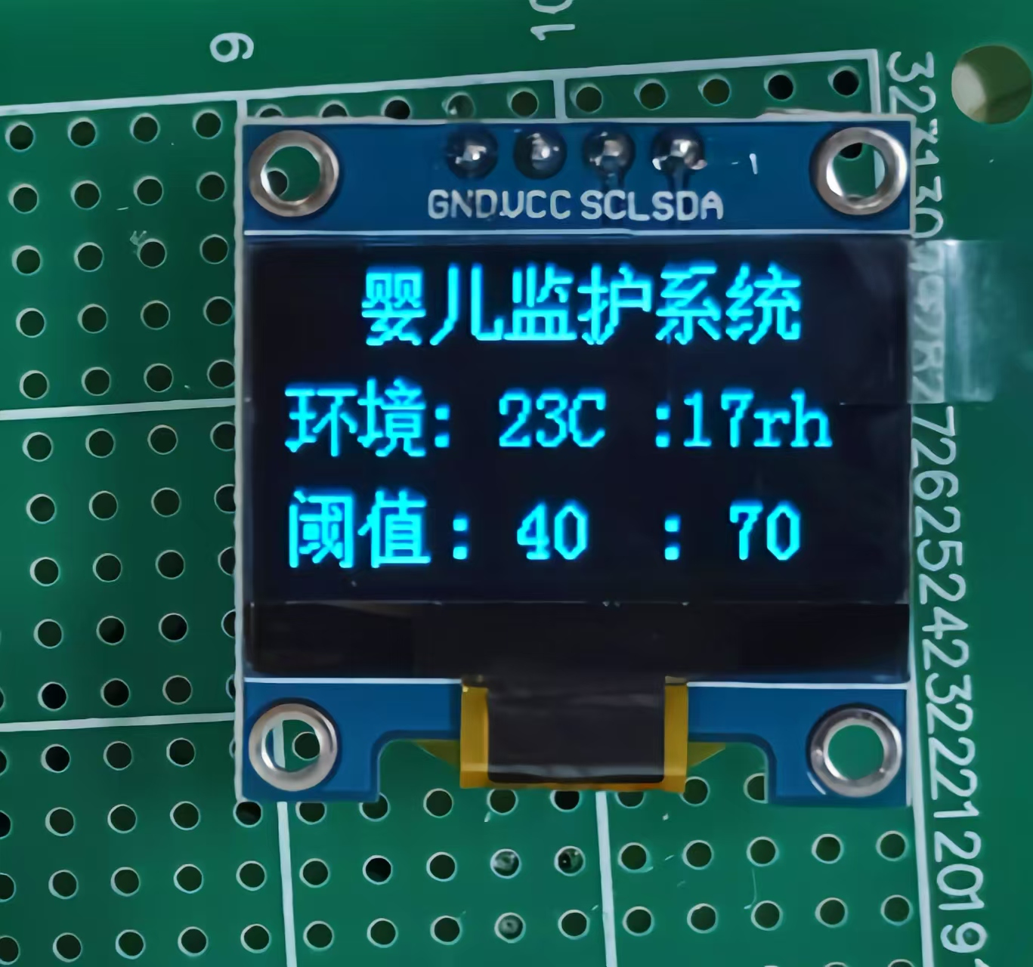
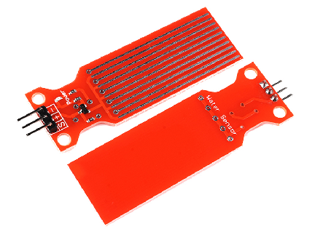
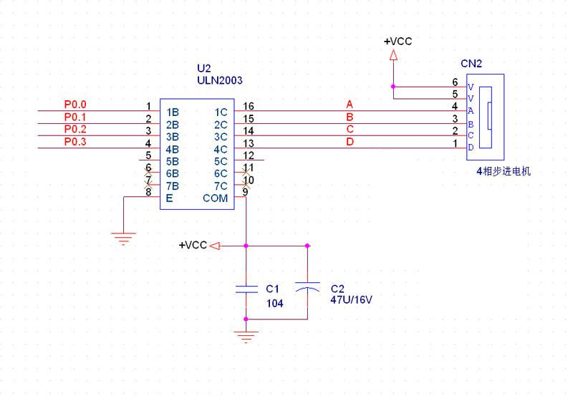
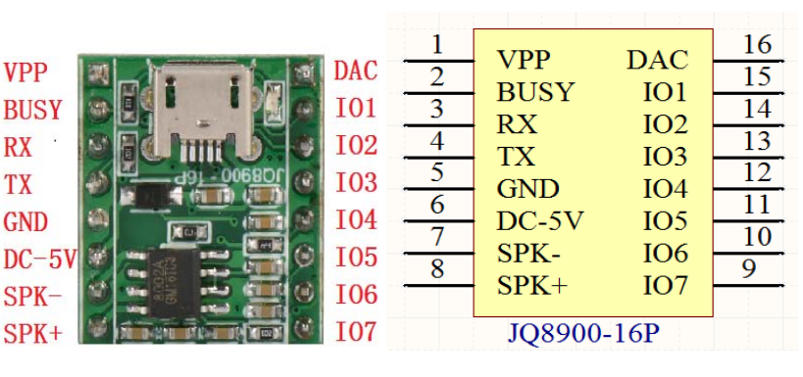
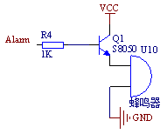
STM32F103C8T6单片机
OLED屏幕0.96寸
DHT11温湿度检测模块
01
有源蜂鸣器
ULN2003步进电机驱动模块
JQ8900语音模块

Slide 12
系统工作流程概述
描述系统从初始化到运行的工作流程
初始化
系统上电后，单片机初始化各模块，检查硬件连接状态，确保系统正常运行。初始化完成后，进入待机模式，等待用户操作或环境数据变化。
1
数据采集与处理
2
温湿度检测模块、声音检测模块等实时采集环境数据，传输至单片机。单片机对采集到的数据进行处理，判断是否需要触发报警或控制设备。
控制与反馈
根据处理结果，单片机控制步进电机、通风设备、语音模块等，实现环境调控与用户提醒。通过OLED屏幕实时显示环境数据与设备状态，为家长提供直观信息。
3

Slide 13
各模块的连接与通信
说明各模块的连接方式、通信协议及电源管理
1
硬件连接
2
通信协议
3
电源管理
各模块通过GPIO、I2C、SPI、单总线等接口与STM32单片机连接，实现硬件集成。确保连接稳定，避免信号干扰，提高系统可靠性。
单片机与各模块采用多种通信协议，如I2C、SPI、UART等，确保数据传输稳定。支持多种数据格式，方便模块间数据交互与处理。
系统采用统一电源管理，确保各模块供电稳定，延长设备续航时间。支持低功耗模式，根据实际需求调整模块工作状态，降低能耗。

Slide 14
软件模块

Slide 15
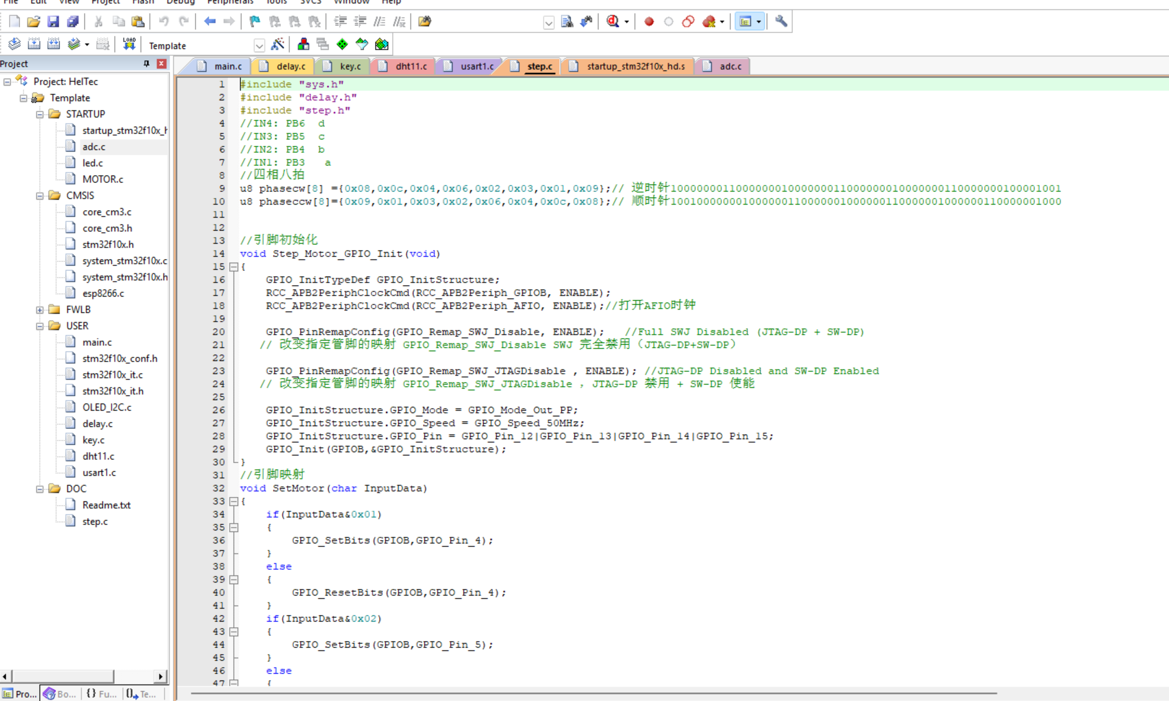
系统软件设计
程序开始运行时，首先对系统进行初始化，初始化的内容包括延时函数、按键、LED指示灯、语音播报模块、电机等GPIO的初始化。同时，初始化OLED显示屏，显示当前状态和模式。
在主程序的主循环中，检测KEY1按键输入，实现自动模式和手动模式的切换。当处于自动模式时，检测哭声是否持续，如果持续时间超过20微秒，则电机开启，同时播放歌曲。
当处于手动模式时，可以通过KEY2和KEY3按键控制电机的开启和关闭。TIM2定时器每隔1微秒产生一次中断，用于检测DJ_TIME是否减少到0。当减少到0时，表示电机开启时间已到，关闭电机。同时更新OLED显示屏上的状态信息。通过检测湿度值，当湿度超过一定阈值时，点亮LED灯并播报提示音。

Slide 16
创新点与未来改进方向
展示项目的创新之处以及未来改进和扩展的方向

Slide 17
创新点
介绍项目在功能上的创新之处
智能哄睡与摇篮功能
环境监测
自动哄睡：通过记录用户设定的摇晃强度和持续时间，并自动重复，帮助婴儿快速入睡。
健康管理
模拟原生态的环境保证睡眠质量等，守护婴儿健康。
多传感器集成：
婴儿车内置多种传感器，可实时监测婴儿周围的温度、湿度、空气质量等环境问题。
视觉检测呛奶情况，
GPS实时定位装置
压力传感器检测婴儿安全状态，保障婴儿实时在身边

Slide 18
后续功能
介绍项目未来可能增加的实用功能
01
03
健康数据分析
语音交互
02
通过监测婴儿的呼吸、心跳等数据，为家长提供更全面的健康信息，实现智能交互。
婴儿车支持语音助手功能，家长可以通过语音指令获取信息或操作设备。
实时视频监控
配备摄像头，父母可以通过手机应用程序实时查看婴儿的状态，甚至记录成长点滴。

Slide 19
敬请评委老师评价指导

